Slide 1
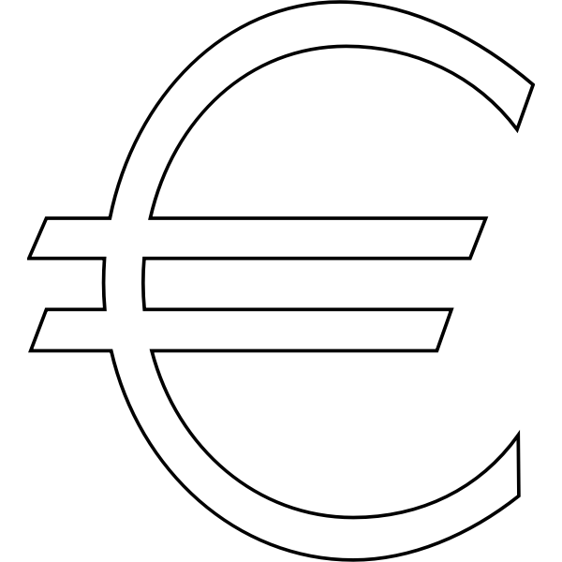
EURO –
NAŠ NOVI NOVAC
Kratka povijest Europske
unije i njegove monete

Slide 2
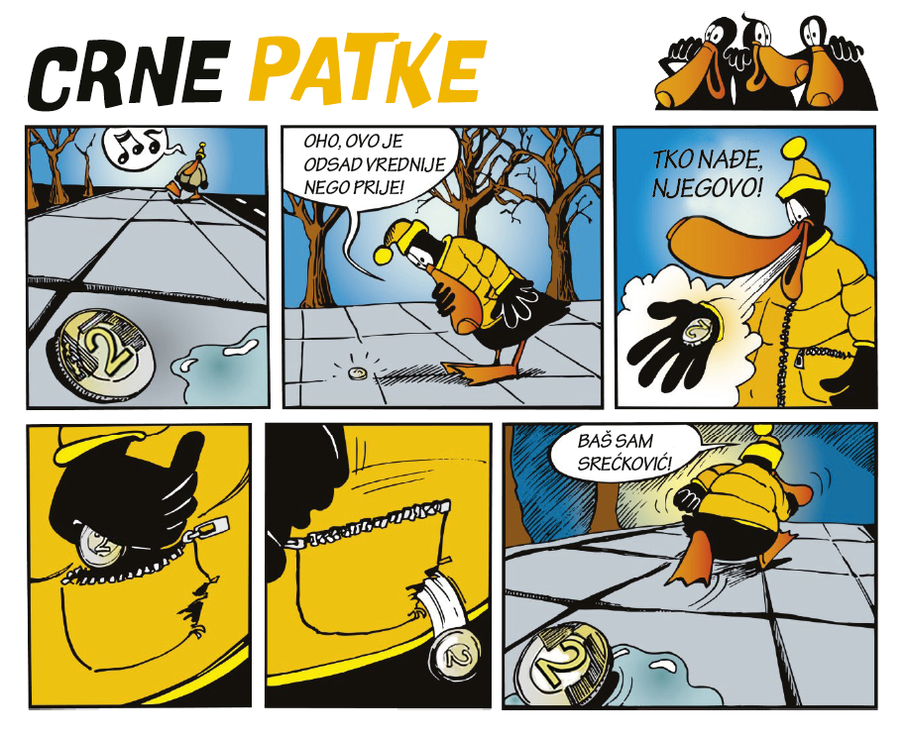

Slide 3
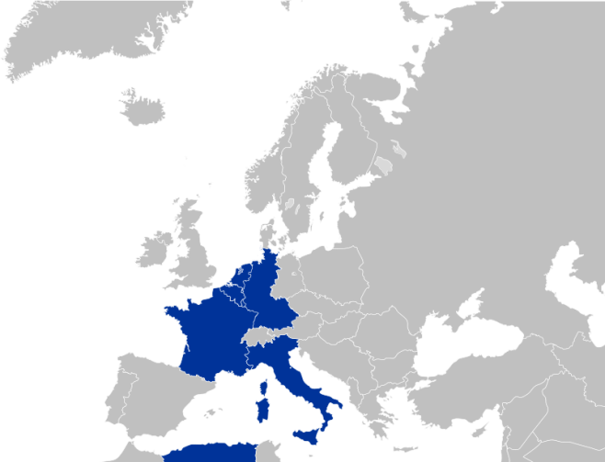
KRONOLOGIJA NASTANKA EUROPSKE UNIJE
1948. – osniva se ekonomska zajednica između triju država: Belgije, Nizozemske i Luksemburga
1950. – francuski ministar vanjskih poslova Robert Shuman predlaže ujedinjenje francuske i njemačke industrije ugljena i čelika pod zajedničku vlast, što će u konačnici dovesti do stvaranja Europske unije (9. svibnja, Dan Europe)
1952. – osnovana Europska zajednica za ugljen i čelik (EZUČ); potpisnice Francuska, Njemačka, Italija, Belgija, Nizozemska, Luksemburg
1958. – osnovane Europska ekonomska zajednica, EEZ, i Europska zajednica za atomsku energiju, EURATOM; države članice uspostavljaju zajedničko tržište

Slide 4
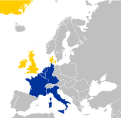
1967. – ekonomske zajednice EZUČ, EEZ i EURATOM objedinjuju se u jedan naziv Europska zajednica, EZ
1968 . – carine između država članica se ukidaju
1973. – EZ se širi na 9 članica (Velika Britanija, Irska, Danska); uspostavlja se zajednička ekonomska politika, socijalna politika i politika zaštite okoliša

Slide 5
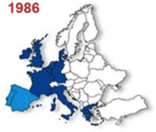
1981. – uključuje se Grčka
1985. – potpisuje se Schengenski sporazum o ukidanju graničnih nadzora između država članica EZ
1986. – EZ priključuju se Španjolska i Portugal
1993. – stvara se jedinstveno tržište i time utemeljuje Europska unija: unija sa zajedničkom vanjskom i sigurnosnom politikom, užom pravosudnom suradnjom, ekonomskom i monetarnom jedinstvenošću koja uključuje i zajedničku valutu

Slide 6
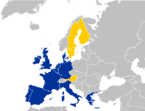
1995. – proširenje na 15 članica (ulaze Austrija, Finska, Švedska); službeno usvojen naziv euro
1999. – na svjetskom financijskom tržištu prihvaćena valuta EURO

Slide 7
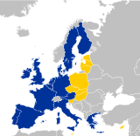
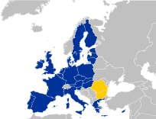
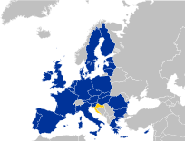
2002. – novčanice i kovanice eura puštene su u opticaj (ali ne i u Veliku Britaniju, Švedsku, Dansku)
2004. – u EU ulaze Cipar, Češka, Estonija, Latvija, Litva, Mađarska, Malta, Poljska, Slovačka, Slovenija)
2007. – u EU ulaze Bugarska i Rumunjska
2013. – Hrvatska postaje punopravna članica EU
2020 . – Velika Britanija napušta EU (Brexit)

Slide 8
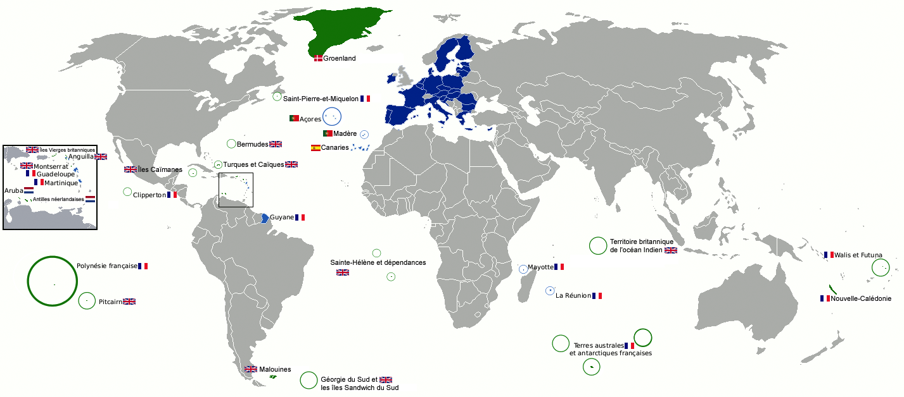
EURO
Službena valuta u 20 od 27 država članica EU.
Koristi se i izvan EU: u Andori, Monaku, San Marinu i Vatikanu, na britanskim prekomorskim teritorijima Akrotiri i Dhekeliji, te u Crnoj Gori i Kosovu koje su ga uvele jednostrano, bez dogovora s EU.

Slide 9

Druga je najveća valuta i druga po redu valuta kojom se trguje na deviznom tržištu nakon američkog dolara
Druga je i najveća rezervna valuta, kao i druga najprodavanija valuta na svijetu, opet nakon američkog dolara.

Slide 10
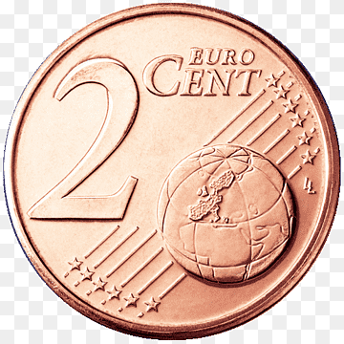
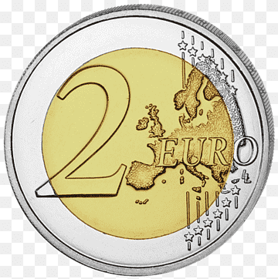
KOVANICE
Zajednička strana pokazuje nominalnu vrijednost, a u
pozadini je geografska karta.
Koriste se latinično pismo i arapske brojke
Kovanice od 1, 2 i 5 centa prikazuju geografsku kartu Europe s 15 država članica iz 2002.
Kovanice od 10, 20 i 50 centa, te kovanice od 1 i 2 eura
imaju kartu koja prikazuje cijelu Europu
Zajedničke strane kovanica dizajnirao je nozozemski dizajner
Luc Luycx

Slide 11
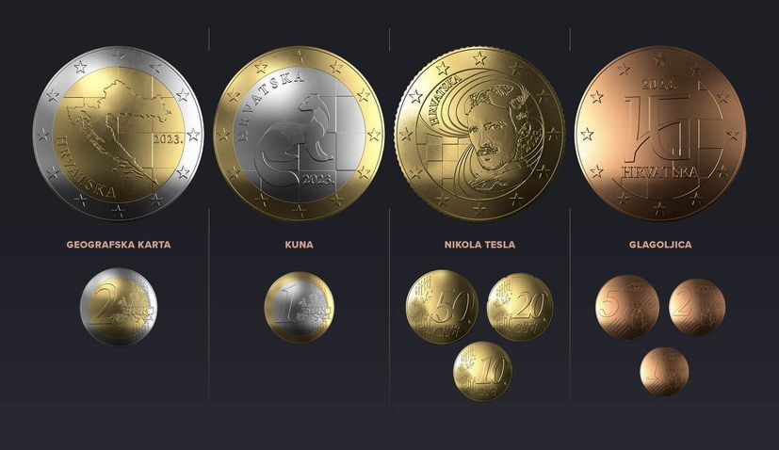
Kovanice imaju i nacionalnu stranu koja prikazuje sliku koju je odabrala država koja izdaje kovanicu
Kovanice eura iz bilo koje države slobodno se koriste u ostalim državama članicama eurozone

Slide 12
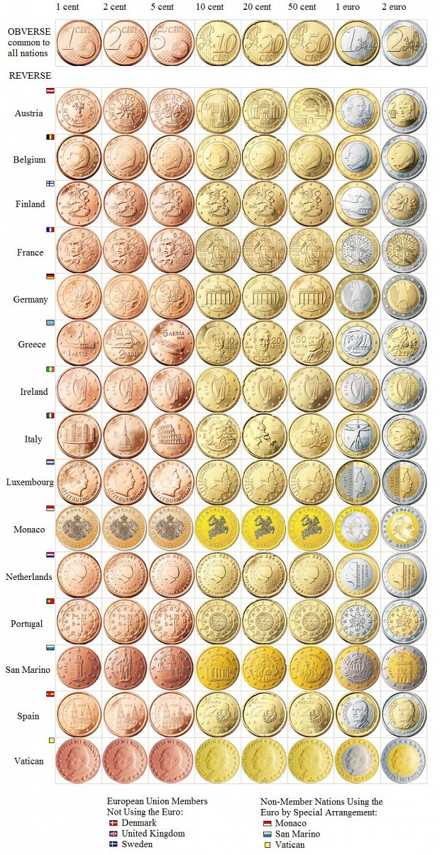

Slide 13
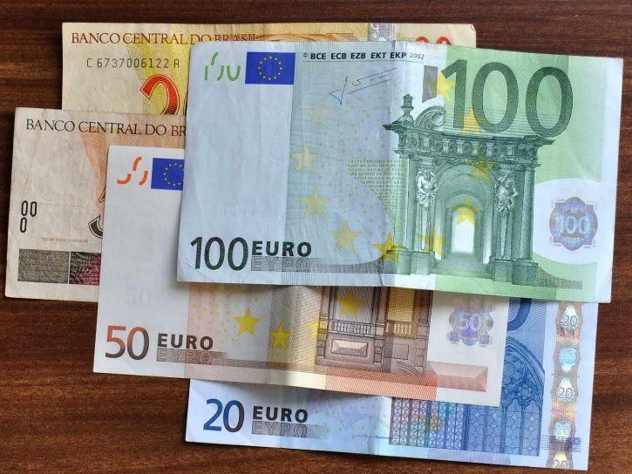
NOVČANICE
Dizajn novčanica zajednički je s obje strane,
a dizajnirao ih je austrijski dizajner
Robert Kalin
Izdaju se u apoenima od
5, 10, 20, 50, 100 i 200 eura
Apoen od 500 eura više se ne izdaje
Svaka novčanica ima svoju boju i posvećena je određenom umjetničkom razdoblju europske arhitekture

Slide 14
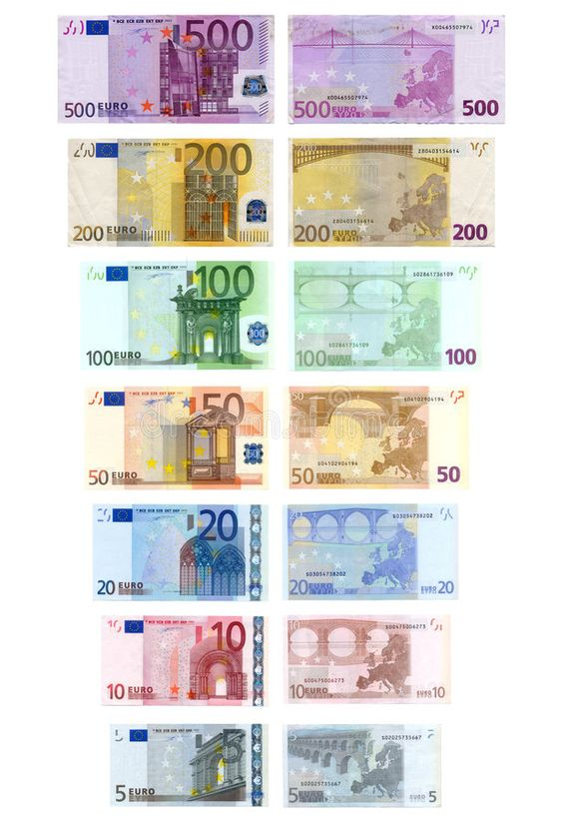
Prednja strana novčanice sadrži prozore ili prolaze simbolizirajući vrijednosti otvorenosti Europe, a stražnja mostove koji simboliziraju veze između država u uniji
Spomenici su generički i dovoljno slični različitim nacionalnim spomenicima kako bi udovoljili svima

Slide 15
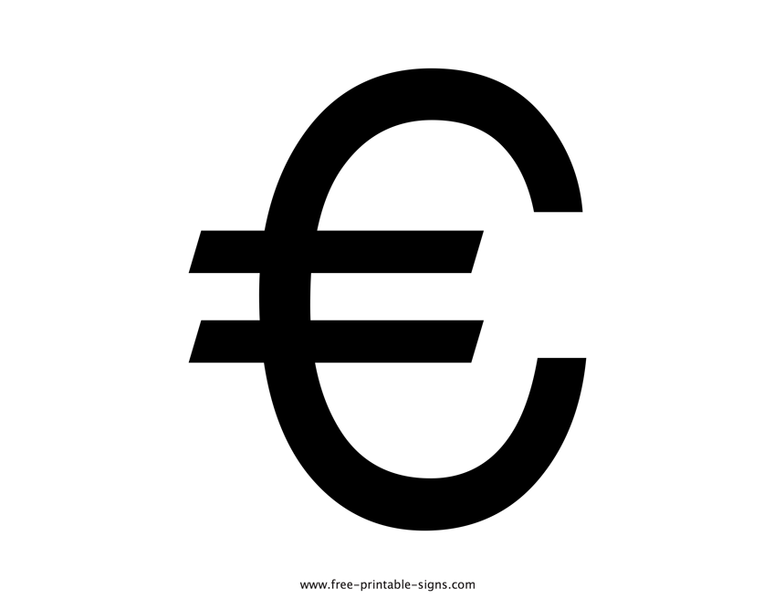
JESTE LI ZNALI? EURO-ČINJENICE…
Inspiracija za simbol eura došla je iz grčkog slova epsilon ε kao podsjetnik na kolijevku europske civilizacije i prvog slova riječi europa; dvije paralelne crte označuju stabilnost valute
EURO ima najviše kombiniranih vrijednosti novčanica i kovanica u opticaju na svijetu

Slide 16

Pri uvođenju eura, u opticaju se našlo
15 milijardi novčanica i 52 milijarde kovanica i ta
zamjena je najveća zamjena
gotovinskog novca u povijesti
Euro se printa na 11 mjesta diljem Europe
Novčanice se rade od pamučnih vlakana koji nastaju kao nus-produkt tekstilne industrije

Slide 17
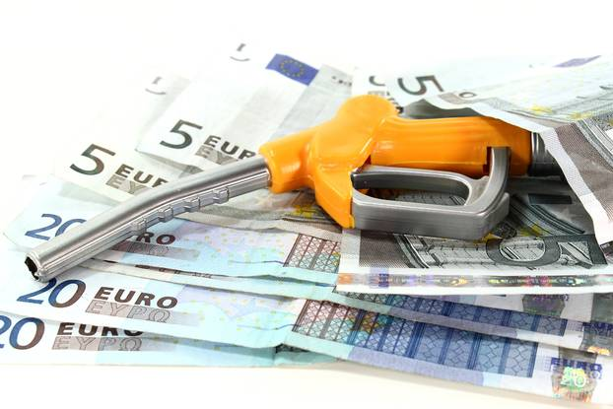
Eurima se može plaćati na Karibima, Azorima, Kanarskim otocima, Maderi, sjevernim dijelovima Afrike, Gvajani u Južnoj Americi
Euro je najmanje krivotvorena valuta u svijetu: zaštićena je hologramima, vodenim žigovima i mikroprintom
Kovanice su izrađene sa sigurnosnim obodima od nordijskog zlata – legure bakra i aluminija (bez zlata) koja se teško tali
Iran je iz političkih razloga svu svoju imovinu pretvorio u euro kako bi bio što neovisniji o američkom dolaru

Slide 18
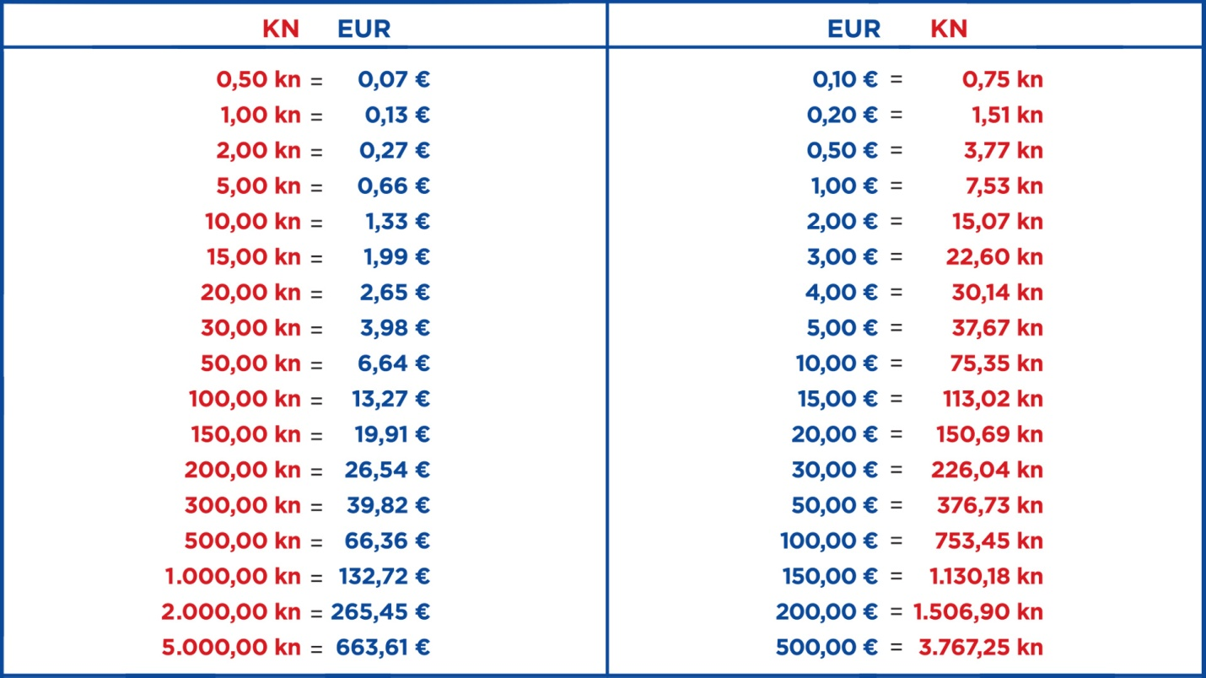


Slide 19
